Slide 1




نظام تنسيق وتوجيه حالات الطوارئ في المشاعر
Notes:
VitaLink: نظام تنسيق وتوجيه حالات الطوارئ في المشاعر. الرسالة في 5 ثوانٍ: من توثيق الحالة إلى التسليم الرقمي — والقرار دائماً للمسعف والتوجيه.

Slide 2

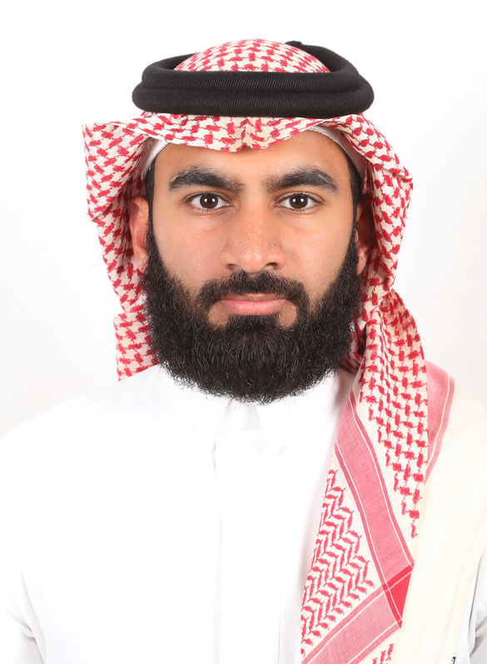
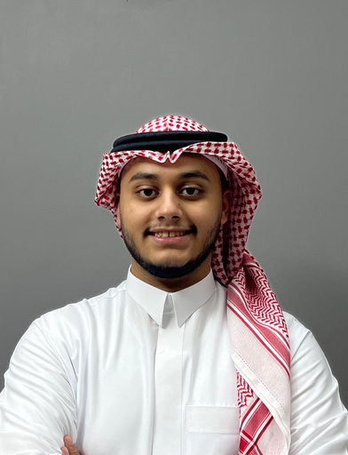
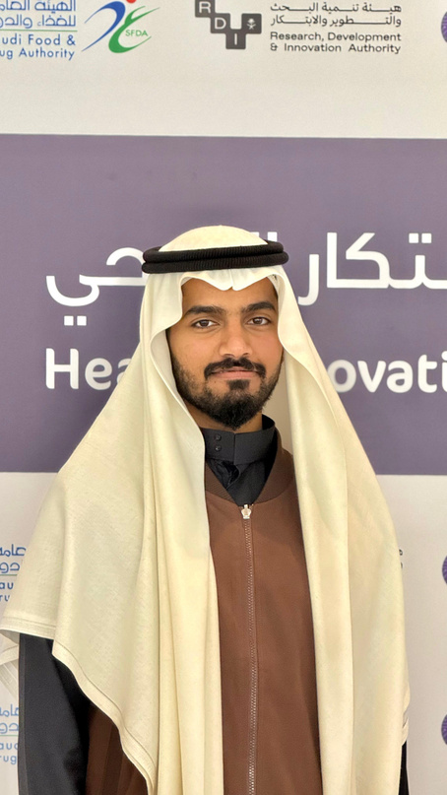

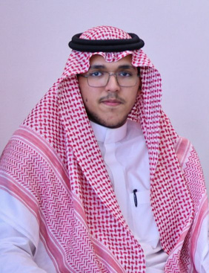



أعضاء الفريق
زيد الخزاعي
عبدالاله الصولي
عبدالعزيز خياط
مهندس البرمجيات
المدير الطبي
اخصائي الطوارئ
ريناس عبدالله
عبدالرحمن موتة
التصميم والتنسيق
ريادة الأعمال

Slide 3



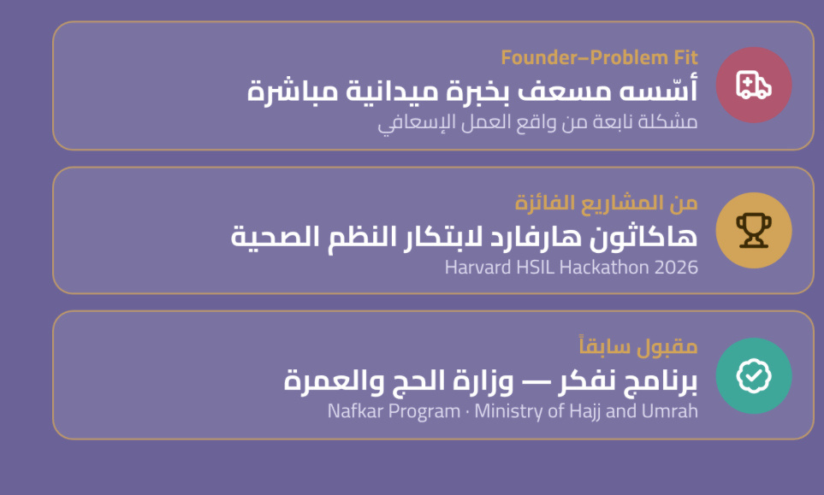
المؤسس والرئيس التنفيذي
عبد العزيز خياط
أعرّفكم بنفسي
وبقصة المشروع
Notes:
(نص مقترح على لسان عبدالعزيز — يُعتمد منه قبل العرض) «أنا عبدالعزيز خياط، مسعف. بحكم عملي في المجال الإسعافي، أعرف أن التحدي لا ينتهي عند إسعاف المريض ونقله، بل يمتد إلى كيفية وصول معلوماته واستعداد قسم الطوارئ لاستقباله، خصوصاً في البيئات المزدحمة والحساسة للوقت. من هنا جاءت فكرة VitaLink: كيف نجعل الفريق الطبي يعرف حالة المريض واحتياجاته ووقت وصوله قبل أن يصل إلى المستشفى؟ هدفنا ليس إضافة نظام جديد يرهق المسعف، بل تسهيل التنسيق بين الإسعاف والطوارئ، حتى يصبح الوقت مخصصاً لرعاية المريض بدلاً من إعادة تبادل المعلومات.» ثم المحطات في جملة: من المشاريع الفائزة في هاكاثون هارفارد لابتكار النظم الصحية (HSIL 2026)، ومقبول سابقاً في برنامج نفكر.

Slide 4



الدقائق الحرجة.. أين تكمن التحديات؟
غياب الرؤية الاستباقية
تكرار الإجراءات
هدر الوقت
فرضيتنا: دقائق تُفقد عند الوصول في إعادة إدخال بيانات المريض، مما قد يؤخر التدخلات — نقيسها في المحاكاة.
قد تصل الحالة وقسم الطوارئ لا يملك إلا معلومات محدودة عن حالتها والإجراءات التي تمت ووقت وصولها.
قد يضطر الكادر الطبي لإعادة قياس العلامات الحيوية التي رُصدت في الميدان لعدم وصول بيانات رحلة الإسعاف.
Notes:
هذه التحديات من الخبرة الميدانية للمؤسس، وليست نتائج قياس. لا تقولوا «تُفقد 2–5 دقائق» كحقيقة — قولوا إنها فرضية سنقيسها.

Slide 5
أثر التأخير على منظومة الخدمة
الإجهاد التشغيلي
تدهور النتائج العلاجية
٤
٢
٣
١
تدني معايير الخدمة
إطالة فترة البقاء
51.8°
1.9M
2,764
أعلى حرارة في مكة، حج 1445هـ (الأرصاد)
خلية عصبية تُفقد كل دقيقة في السكتة الدماغية غير المعالجة (Saver, Stroke 2006)
حالة إجهاد حراري في يوم واحد (وزارة الصحة)
Notes:
الأرقام هنا تثبت حجم العبء الصحي وأهمية الوقت، ولا تثبت أن نقص التنسيق سبب الوفيات أو التأخير. أثر التنسيق على زمن التسليم فرضية نقيسها في المحاكاة. حذفنا «2–5 دقائق» و«30%» لعدم وجود مصدر.

Slide 6
التحقق: ابتكار نابع من الخبرة الميدانية
خبرة ميدانية مباشرة
01
انبثق VitaLink من الخبرة الإسعافية المباشرة للمؤسس عبدالعزيز خياط، والمعرفة المهنية المحيطة بالفريق.
التحقق الحالي
02
خبرة مهنية، وتحليل رحلة الحالة، ومؤشرات رسمية. أما أثر التنسيق على زمن التسليم ففرضية لم تُقَس بعد.
التحقق القادم
03
مقابلات منظمة مع 3–5 ممارسين في الإسعاف والطوارئ، ثم محاكاة تشغيلية تقيس زمن التسليم والاستعداد.
Notes:
لا تقولوا «أجرينا مقابلات» — الخبرة ميدانية مباشرة، والمقابلات المنظمة والقياس هما خطوتنا التالية.

Slide 7

الحل :
نظام لتنسيق وتوجيه حالات الطوارئ في المشاعر

Slide 8



صورة شاملة لرحلة المريض
الجاهزية الاستباقية للحالة
ملخص التدخلات الإسعافية
رصد لحظي للمؤشرات الحيوية
تمكين المستشفى من تجهيز الموارد والأسرة قبل وصول الاسعاف
سجل شامل للأدوية والسوائل والإجراءات المتخذة في الميدان
توثيق العلامات الحيوية باللمس أو الصوت، وإرسالها لقسم الطوارئ لحظياً

Slide 9





الهوية الرقمية.. مفتاح الرعاية الآمنة
نفاذ ونسك (محاكاة)
🔗
التحقق من الهوية بخدمة محاكاة الآن، والربط الرسمي بعد موافقة الجهات.
السجل الصحي (مخطط)
🏥
الحساسية والأمراض المزمنة وفصيلة الدم بعد مطابقة الهوية — بالمحاكاة حالياً.
هوية طوارئ مؤقتة
🎯
تبدأ الرعاية فوراً للحاج المجهول، ثم تُطابَق مع هويته الحقيقية — تعمل الآن.
إدخال مرة واحدة
⚡
بيانات الميدان تصل للطوارئ دون إعادة إدخال عند الباب.
Notes:
لا يوجد تكامل رسمي مع نفاذ أو نسك أو نفيس حتى الآن؛ كلها بالمحاكاة في النموذج الأولي، والربط الرسمي يتطلب موافقة الجهات. الهوية المؤقتة تعمل اليوم.

Slide 10

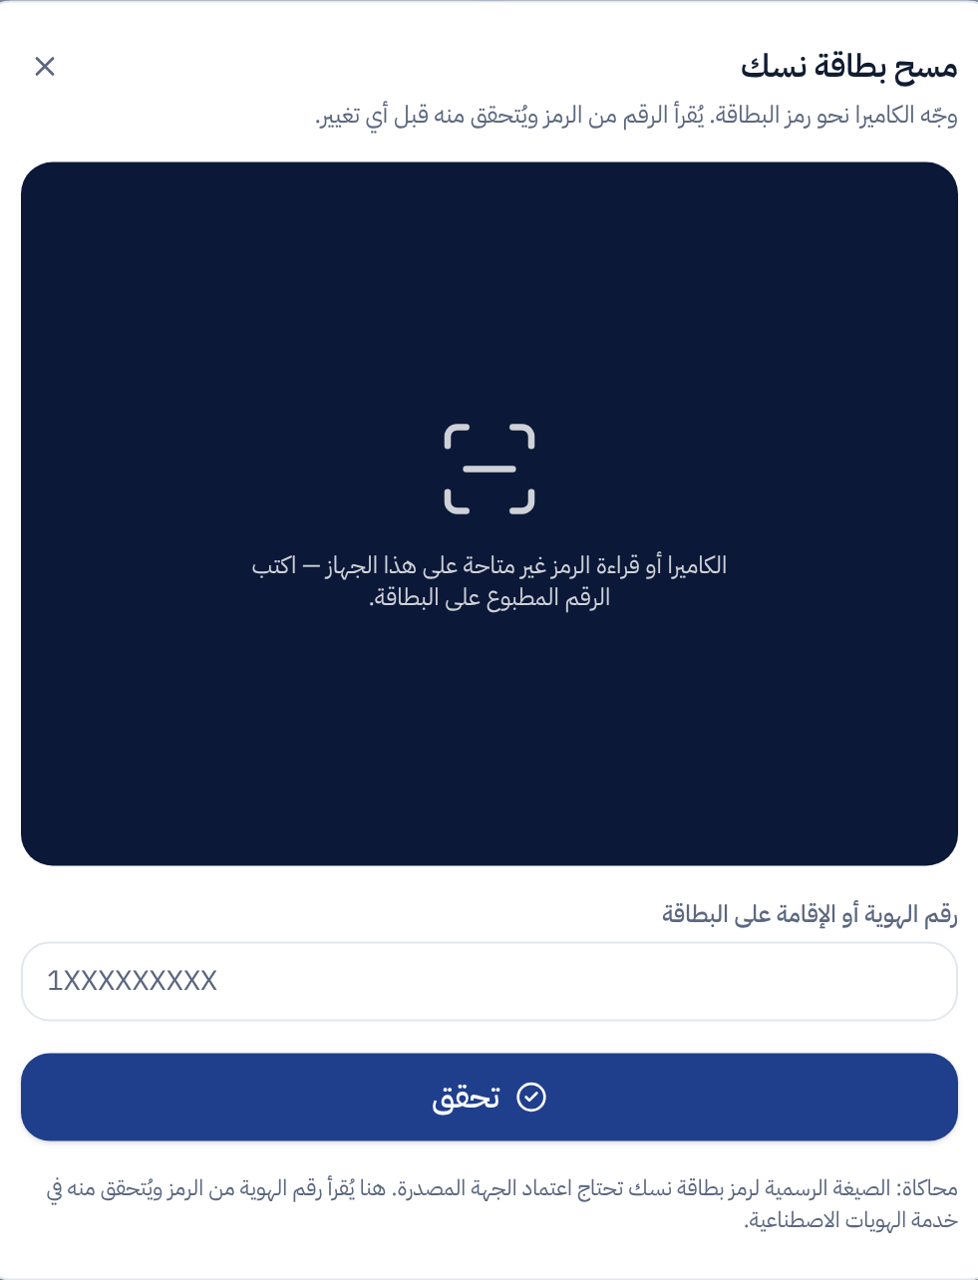
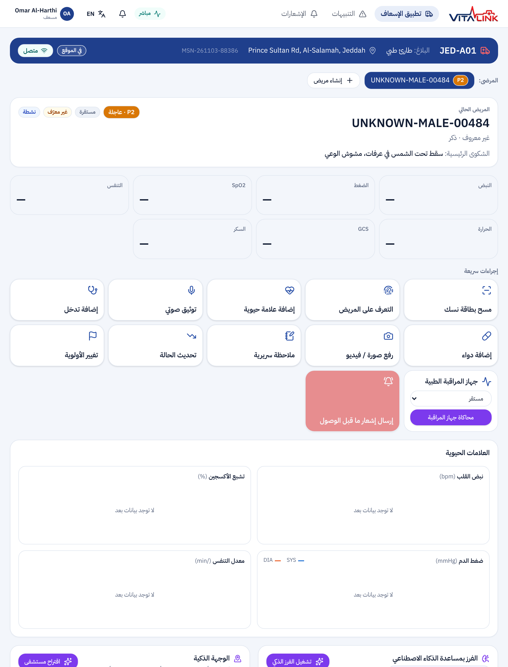

واجهة ايباد المسعفين
٢
١
Notes:
لقطات حقيقية من النموذج الأولي ببيانات اصطناعية: (1) مسح بطاقة نسك — يقرأ الرمز ويتحقق بخدمة هوية محاكاة، (2) شاشة الحالة في تطبيق المسعف مع التوثيق الصوتي والإجراءات السريعة.

Slide 11

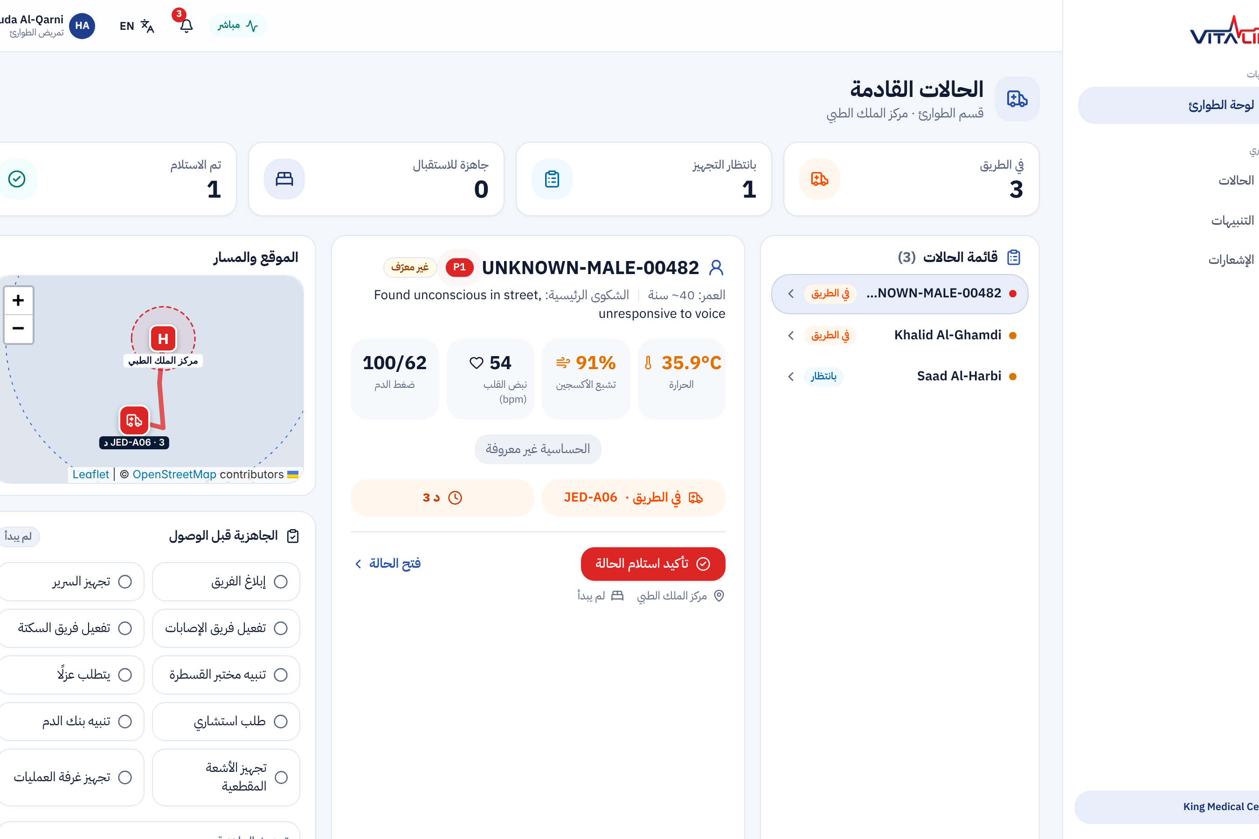
لوحة تحكم قسم الطوارئ
Notes:
لقطة حقيقية من لوحة الطوارئ ببيانات اصطناعية: الحالات القادمة، والعدادات الأربعة، وبطاقة المريض، والموقع والمسار، وجاهزية الاستقبال.

Slide 12





الأثر المستهدف
للمستشفى
للمسعفين
مستهدف: تجهيز الطواقم والأسرة قبل وصول الحالة لتقليل الانتظار.
مستهدف: تسليم أسرع يعيد الفريق الإسعافي للخدمة الميدانية أسرع — يُقاس في التجربة.
للمريض
مستهدف: وصول أسرع للرعاية المناسبة — نقيسه بزمن التسليم والجاهزية قبل الوصول.
Notes:
هذه مستهدفات وليست نتائج. منهجية القياس: محاكاة السير المعتاد بساعة مستقلة (خط الأساس)، ثم نفس السيناريوهات ونفس الفريق مع VitaLink.

Slide 13




VITALINKالتميز التقني في
الفرز بدعم قرار قابل للتفسير
قواعد سريرية مستوحاة من NEWS2 وبروتوكول ضربة الشمس تقترح الأولوية وتشرح السبب — والقرار للمسعف.
فرز
Explainable Rules · Human Override · Audit Trail
التوثيق المرئي للمريض
رفع صور وفيديو للمصاب من موقع الحادث، لتصوّر أوضح للحالة وتجهيز الفريق المناسب قبل الوصول.
CAM
Encrypted at Rest · Role-Based Access · Audit Log
Notes:
الفرز محرك قواعد قابل للتفسير وليس نموذج تعلم آلي، ولم يُعتمد سريرياً بعد. حذفنا «40%» و«HIPAA» لعدم وجود دليل.

Slide 14
المنظومة الذكية: أتمتة الإجراءات وضمان الجودة
التوجيه الذكي للوجهة الأمثل
01
يوازن الخطورة ووقت الوصول والتخصص والسعة المحدّثة ويشرح السبب — والتوجيه يعتمد القرار.
أتمتة المسار عبر النطاق الجغرافي (Geofencing)
02
تنبيه الاقتراب والوصول تلقائياً عند دخول الإسعاف محيط المستشفى.
حوكمة الأداء والجودة السريرية
03
لوحة مؤشرات وتقارير لأوقات الإشعار والتسليم والعودة للخدمة، تدعم صناع القرار.

Slide 15
السلامة السريرية والبيانات: المنفّذ والمخطط
دعم قرار لا قرار
01
النظام يقترح ويشرح، والمسعف يقرر: تعديل الفرز بسبب مكتوب، وتغيير الوجهة باعتماد التوجيه، وسجل تدقيق لكل قرار.
بيانات ناقصة أو قديمة
02
سعة المستشفى يحدّثها المنسق، وما يقدُم أكثر من 4 ساعات يُعامل «غير معروف» ويظهر في سبب التوصية.
حماية البيانات
03
منفّذ: تشفير على الجهاز والخادم، وقفل تلقائي، وسياسة حذف. مخطط: مراجعة طبية للبروتوكول، وتحقق ثنائي، ومسح عن بُعد.
Notes:
ما وُصف بأنه منفّذ موجود في الكود ومختبر آلياً؛ وما وُصف بأنه مخطط لم يُبنَ بعد. لا نعالج بيانات مرضى حقيقية قبل الموافقات.

Slide 16
حجم السوق (تقديري)
$120 مليار
عالميا
$120 مليار
السوق العالمي
$12 مليار
$12 مليار
المنطقة
سوق المنطقة
محلياً
$18.6 مليون
السوق المحلي
محليا
مليون $18.6
500,000 رحلة إسعاف سنوياً
Notes:
هذه تقديرات أولية من الفريق؛ إن سُئلتم عن المصدر قولوا إنها قيد التوثيق. لا تقدموها كأرقام رسمية.

Slide 17
الجدول الزمني
يوضح هذا الجدول المسار الزمني المتوقع لإنجاز مراحل المشروع المختلفة، بدءاً من حشد الكفاءات وتكوين الفريق، وصولاً إلى الإطلاق التجاري. تم وضع هذا المخطط لضمان تحقيق المستهدفات في وقتها المحدد.
إطلاق المشروع
محاكاة وتجربة محدودة
MVP
تكوين الفريق
٥
٤
٣
٢
١
شراكات وموافقات
قادم
منجز

Slide 18





ما الذي يضيفه فايتالينك؟
فايتال لينك | VITALINK
سير العمل المعتاد
وجه المقارنة
هوية طوارئ مؤقتة
توصية وجهة مفسَّرة
تأكيد جاهزية رقمي مسبق
إعادة إدخال البيانات
Notes:
المقارنة مع سير العمل المعتاد كما رسمناه في التحليل الأولي، لا مع منصة بعينها. «نحن لا ندّعي أن منظومة الحج تفتقر إلى الأنظمة الرقمية؛ توجد حلول متقدمة للبلاغات والقيادة والتحكم وإدارة الاستجابة الإسعافية، مثل مركز الترحيل الطبي في الهلال الأحمر وتطبيق أسعفني. يركز VitaLink على طبقة تشغيلية محددة: انتقال الحالة من الفريق الإسعافي إلى قسم الطوارئ — من التوثيق وهوية الطوارئ المؤقتة، إلى توصية الوجهة والإشعار المسبق، إلى تأكيد الجاهزية والتسليم الرقمي. نسعى لدراسة تكامل هذه الطبقة مع الأنظمة القائمة لا استبدالها، وإثبات قيمتها بتجربة محدودة.»

Slide 19







نموذج العمل
B2B
B2G
المستخدم: الإسعاف والطوارئ
المشتري: وزارة الصحة
نماذج بديلة
ترخيص سنوي
رسوم لكل رحلة، أو تسليم المنصة كبنية مملوكة للجهة.
تكلفة سنوية متوقعة — والسعر يُحدد بعد التجربة.
عقود مستوى الخدمة
تسعير قابل للتوسع
دعم فني وتدريب وتحديثات بمستوى خدمة متفق عليه.
حسب عدد المستشفيات والفرق المتصلة.
.

Slide 20
نموذج العمل التجاري
شرائح العملاء
القيمة المقدمة
قنوات الوصول
  وزارة الصحة السعودية
  ربط لحظي مباشر بين الإسعاف والطوارئ
  الاجتماعات الرسمية مع الجهات الصحية
  الصحة القابضة
  إرسال العلامات الحيوية من الميدان بشكل فوري
  هيئة الهلال الأحمر السعودي
  العروض التوضيحية
  شركات التأمين (بشكل غير مباشر)
  رفع صور وفيديو للحالة من الميدان
  مؤتمرات الصحة الرقمية
  تسجيل تلقائي للمريض عند وصوله
  الهاكاثون العالمي للسلامة والصحة المهنية
  فرز بدعم قرار قابل للتفسير
العلاقة مع العملاء
  وقت وصول متوقع يتحدث لحظياً
  شراكات مستهدفة مع هيئة الهلال الأحمر
  دعم فني متواصل على مدار الساعة
  رفع مستوى السلامة وتقليل الأخطاء
  عقود خدمة وتشغيل (SLA)
  تدريب وتأهيل الكوادر
  تقليل وقت الانتظار وبدء العلاج
  تحديثات دورية للنظام
  تقارير اداء اسبوعية تدعم القيادة والتحكم
  تطويرات مخصصة حسب احتياج الجهة
  هوية طوارئ مؤقتة للحاج المجهول
  زيارات ميدانية وتقييم جودة

Slide 21
نموذج العمل التجاري
مصادر الدخل
الأنشطة الرئيسية
الشركاء المستهدفون
تطويرات وتكاملات خاصة•
التكامل مع الأنظمة الصحية•
عقود تشغيل وصيانة•
الأمن السيبراني•
وزارة الصحة والصحة القابضة•
الاستحواذ الحكومي الكامل•
تطوير تطبيق الإسعاف•
وزارة الحج والعمرة•
تراخيص سنوية لاستخدام المنصة•
تطوير محرك الفرز والتوجيه•
تشغيل البنية السحابية•
هيئة الحكومة الرقمية•
لوحة تحكم الطوارئ•
SDAIA•
الموارد الرئيسية
الاختبار وضمان الجودة•
وزارة الإتصالات وتقنية المعلومات •
فريق تطوير وبرمجة•
هيئة الهلال الأحمر السعودي•
بنية تحتية سحابية•
الهيئة الملكية لمدينة مكة والمشاعر المقدسة•
محرك قواعد ونماذج بيانات•
تكامل الأنظمة•
هيكل التكاليف
خبراء الامتثال الصحي•
تكلفة التطوير والتصميم•
استضافة وتشغيل الخوادم السحابية•
الأمن السيبراني والمراجعة السريرية•

Slide 22
التجربة والطلب
CURRENT · يعمل الآن
01
نموذج أولي مختبر آلياً: 8 سيناريوهات شاملة و36 اختباراً على بيانات اصطناعية — تثبت الوظائف لا الأثر السريري.
NEXT · التجربة
02
محاكاة مقارنة بين السير المعتاد وفايتالينك، ثم تجربة محدودة في مستشفى واحد بمنى في حج 1448هـ بعد الموافقات.
طلبنا والميزانية
03
مستشفى واحد وفريق إسعاف للتجربة. الميزانية التأسيسية 250 ألف ريال — تقدير تخطيطي مبدئي يخضع للتعديل.
Notes:
Pilot Budget | الميزانية التأسيسية: تبلغ الميزانية الأولية المقترحة 250 ألف ريال، لتغطية تطوير وتجهيز بيئة التجربة، والأجهزة، والأمن السيبراني، والتحقق السريري، والتدريب، والاستضافة والتشغيل. هذا المبلغ تقدير تخطيطي مبدئي، ويخضع للتعديل بعد تحديد نطاق التجربة ومتطلبات الشركاء واعتماد عروض الأسعار. FUTURE: ربط رسمي بنسك ونفاذ والسجل الصحي، ثم التوسع للمشاعر ومكة والمدينة.

Slide 23



شــــــــكرا
MVP

